Slide 1

Государственное автономное профессиональное образовательное учреждение Краснодарского края «Ленинградский социально педагогический колледж»
ПОДГОТОВИЛА:
преподаватель
Белоусова Анна Николаевна

Slide 2
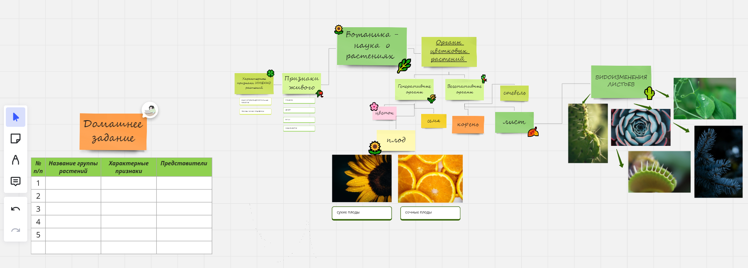
ЭСБОРД — это онлайн-платформа для совместной работы, которая предоставляет пользователям виртуальную бесконечную доску, где можно визуализировать идеи, взаимодействовать в режиме реального времени и проводить мозговые штурмы.
https://sboard.online/boards/b830303c-5c0e-4fe3-9d55-3bffe2fee72a

Slide 3
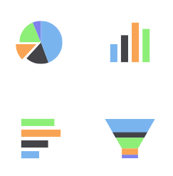

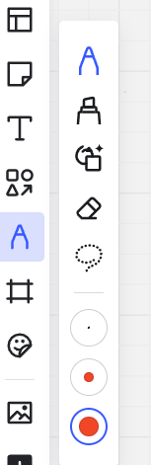
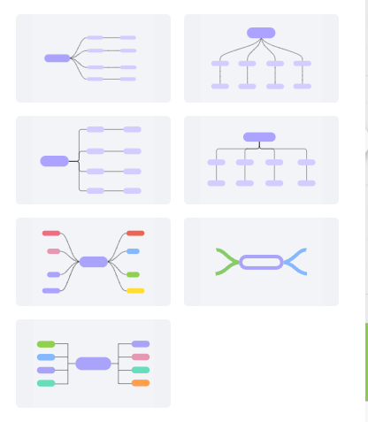

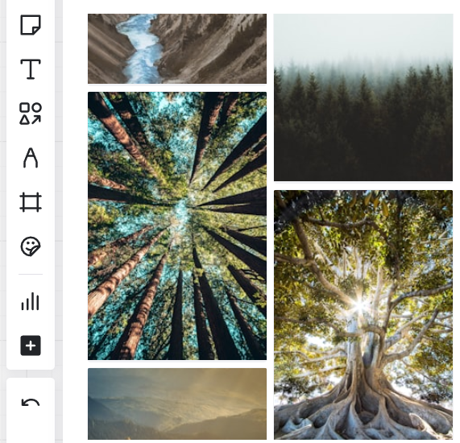


Функции онлайн-платформы ЭСБОРД:
использование платформы как виртуальной доски;
многопользовательский режим;
использование встроенных шаблонов;
использование инструментов визуализации.

Slide 4

Образовательные возможности:
1
Совместное обучение и мозговые штурмы;
2
Визуализация учебного материала;
3
Организация групповых проектов;
4
Создание интерактивных планов уроков;
Интерактивные тренинги и семинары;
5
6
Гибкость форматов обучения;
7
Оценка и обратная связь;

Slide 5
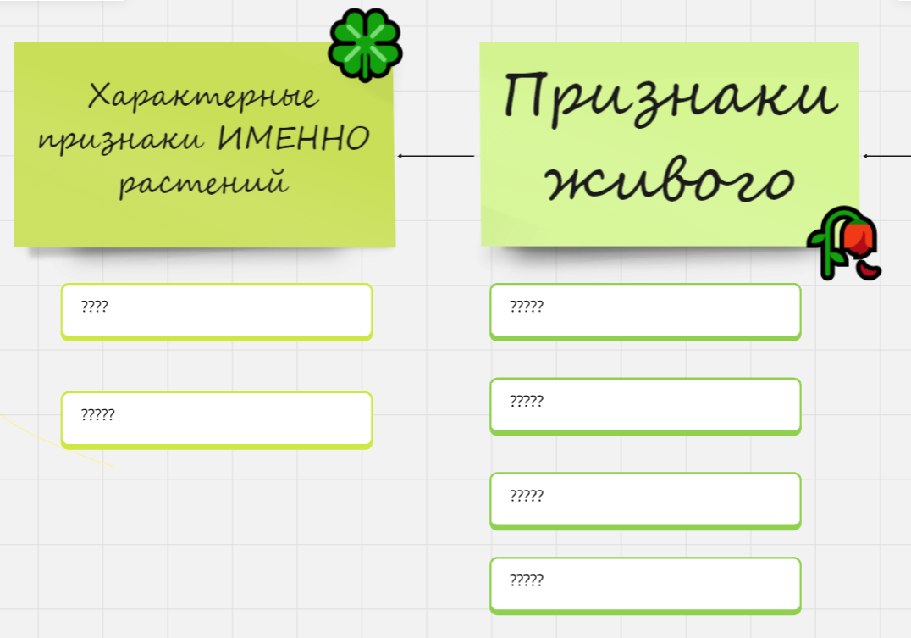
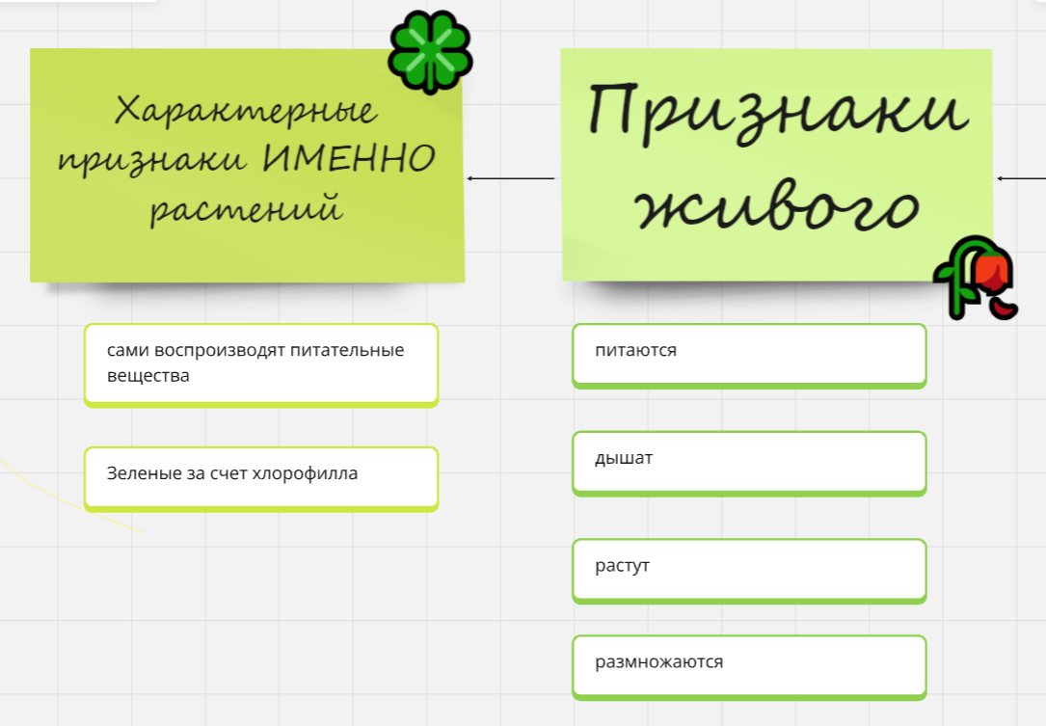

Эсборд позволяет одновременно работать нескольким участникам на одной доске, что идеально подходит для коллективного обучения, обсуждений и мозговых штурмов.
Студенты и преподаватели могут в реальном времени делиться идеями, комментировать и дополнять предложения друг друга

Slide 6
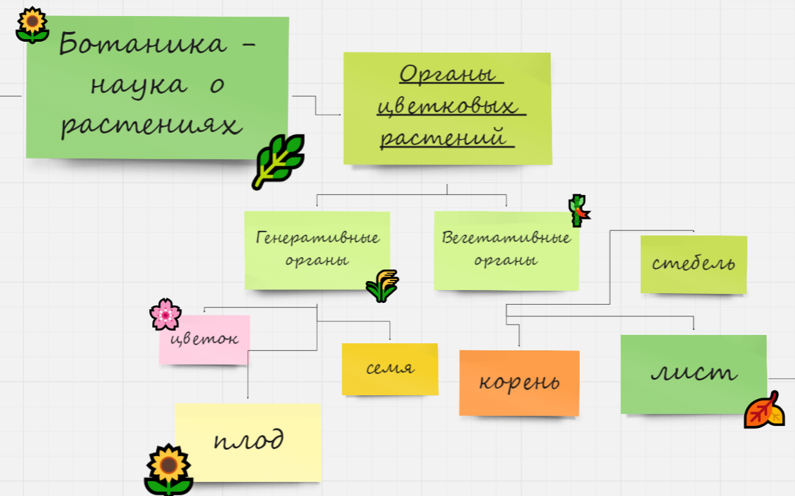
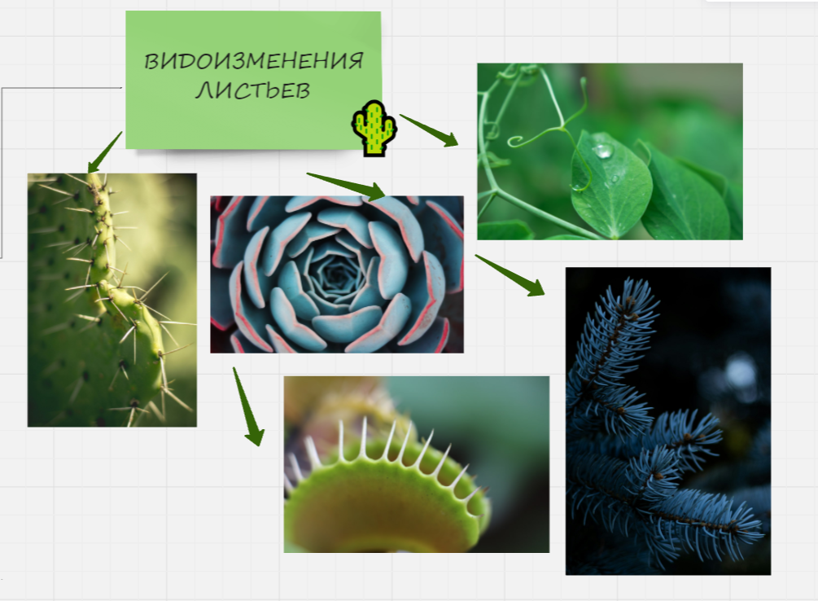
Преподаватели могут использовать Эсборд для создания интерактивных лекций и демонстрации сложных концепций с помощью схем, диаграмм, карт мыслей и инфографики.
Это помогает студентам лучше понять сложные темы за счет визуального восприятия информации.

Slide 7
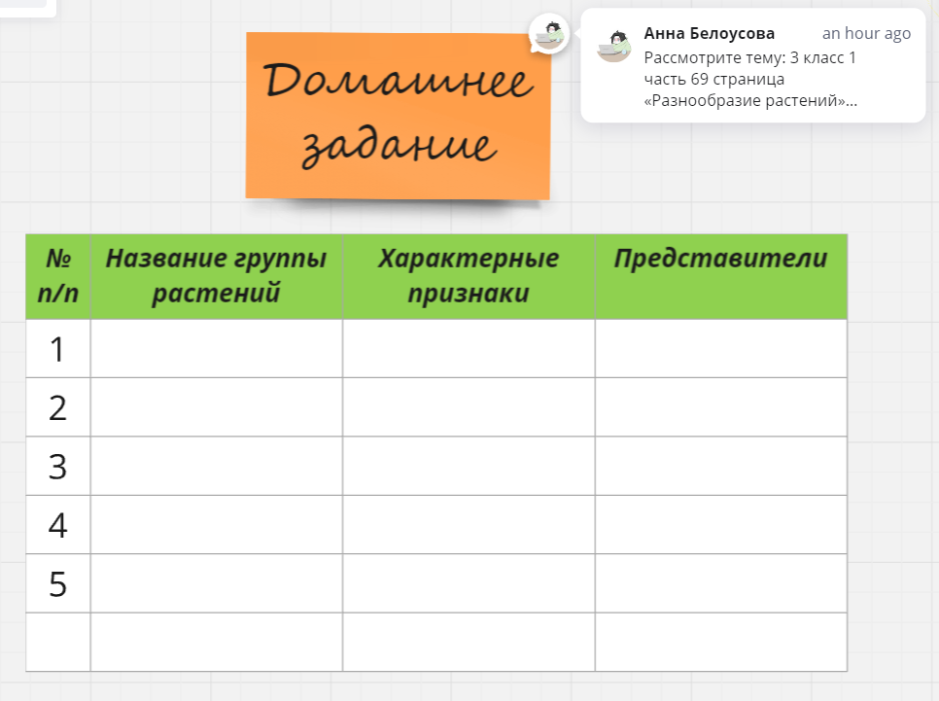
Эсборд отлично подходит для управления проектами, особенно в случае групповой работы. Студенты могут планировать свои задачи, распределять обязанности и отслеживать прогресс команды на доске. Это помогает развивать навыки управления временем и командной работы.

Slide 8
С помощью Эсборд преподаватели могут разрабатывать карты знаний, которые структурируют темы и помогают студентам лучше ориентироваться в изучаемом материале. Интерактивные планы уроков можно легко редактировать и обновлять, добавляя ссылки, видео и изображения.

Slide 9
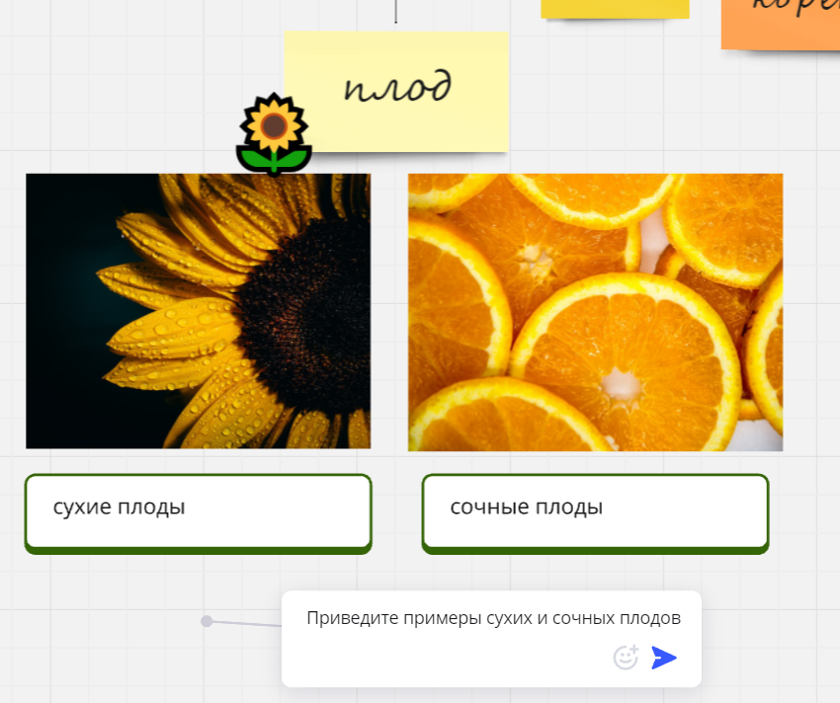
Преподаватели могут использовать Эсборд для оценки работы студентов, комментировать задания на доске, давать советы и указывать на ошибки. Студенты могут также получать мгновенную обратную связь по своим проектам и улучшать их в процессе работы.

Slide 10

К преимуществам онлайн-платформы также можно отнести:
Интуитивный интерфейс;
Шаблоны и готовые решения;
Мощный инструмент для повышения качества обучения, стимуляции креативности, активного взаимодействия и совместного развития в образовательном процессе.
Мобильная доступность;

